Slide 1
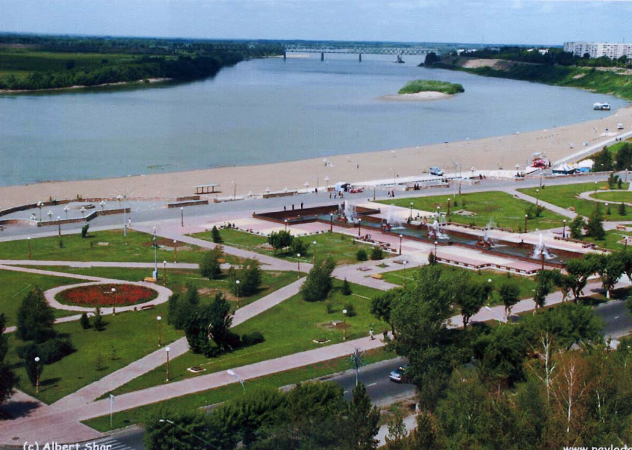
Павлодар – мой город ястребиный…

Slide 2
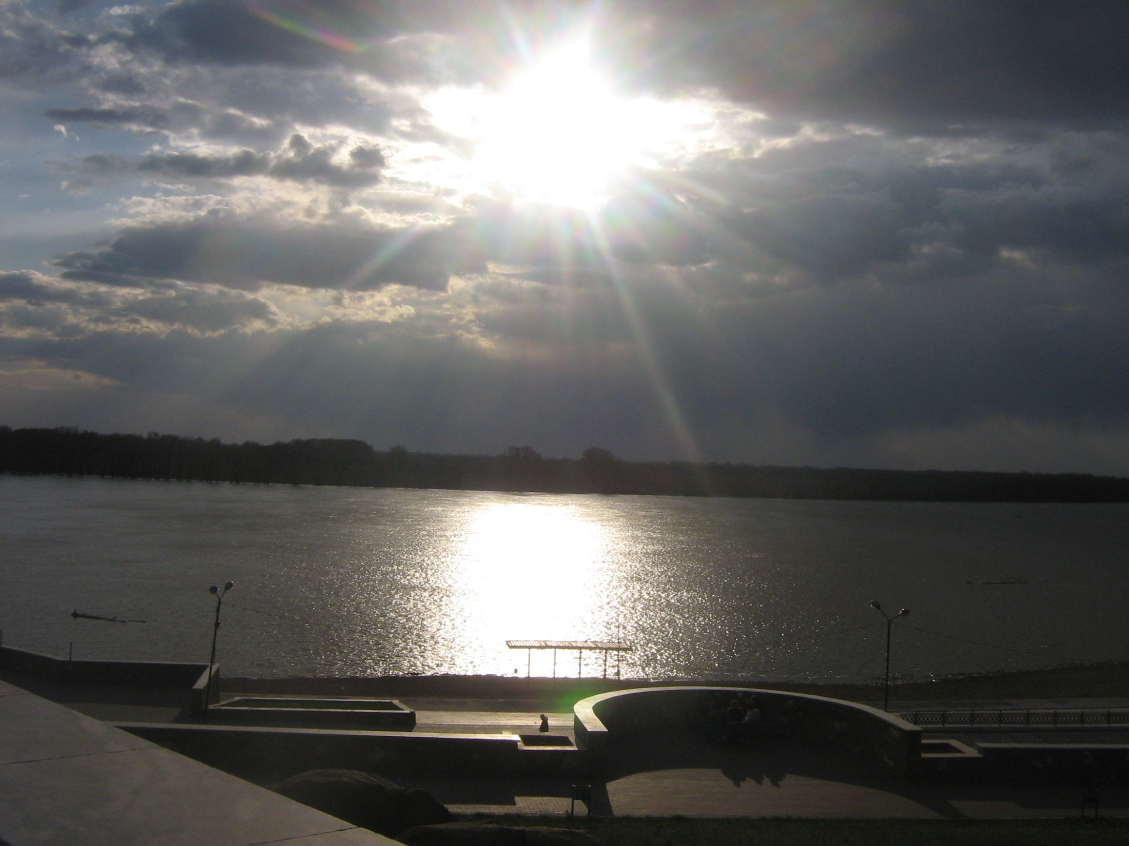
Милая Родина!
Ты год от года становишься краше!
Охрана природы – дело народа –
Твое, мое, наше!

Slide 3

Центр – г. Павлодар (290 тыс. чел.)
Дата образования области – 15 января 1938
Территория в тыс. км² 124,7
Население в тыс. – 775,1
Расстояние от Астаны до Павлодара – 438 км, от Алматы – 1758 км
Высота над уровнем моря г. Павлодара – 138 м
Протяженность Иртыша в пределах области – 750 км
Самое крупное озеро – Кызылкак (188 км²)
Мах высота над уровнем моря – 1055 м (гора Аулие)
Min высота над уровнем моря – 41 м (озеро Кызылкак )

Slide 4
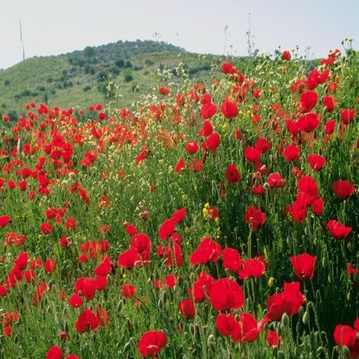
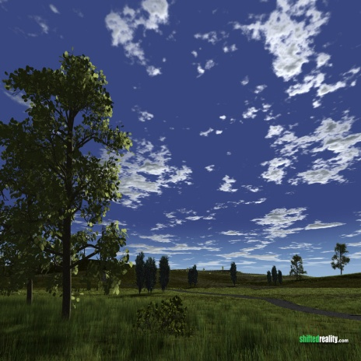
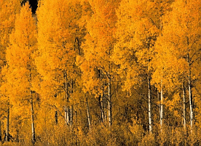
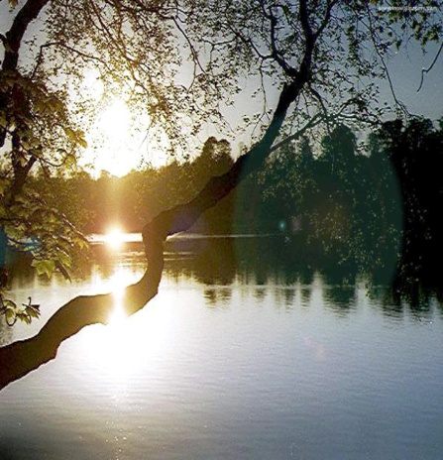
Природные зоны Павлодарской области
Степи
Лесостепи
Леса
Лесостепные Пойменные
Ленточные
Горные.
Водное пространство

Slide 5

степи
флора
фауна

Slide 6
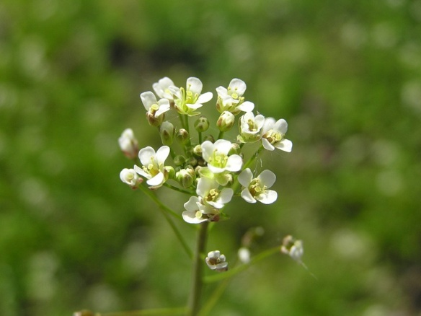
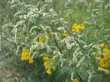
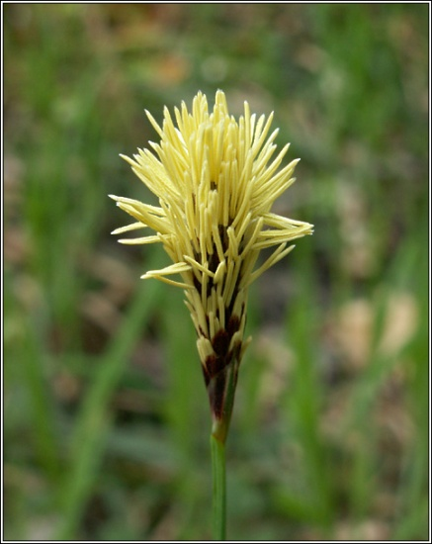
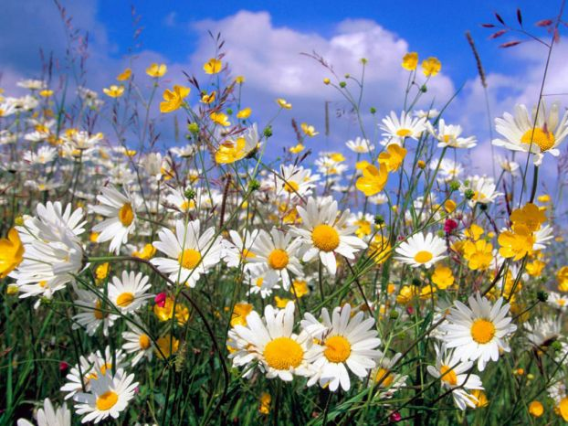
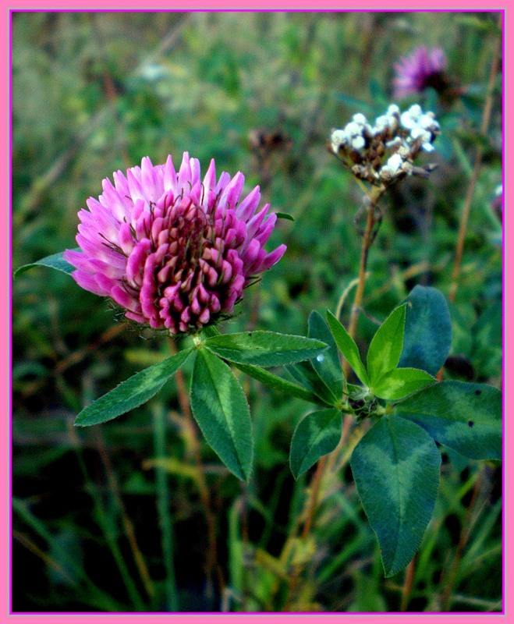
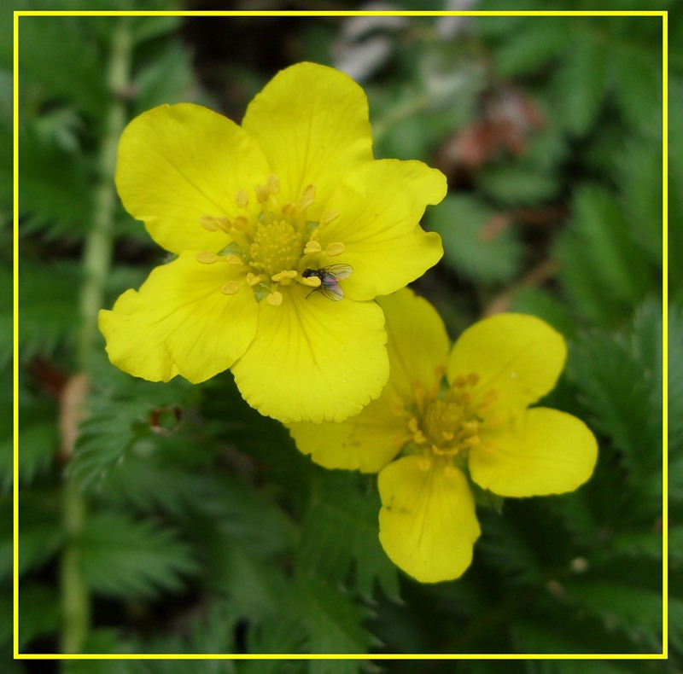
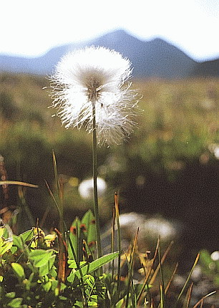
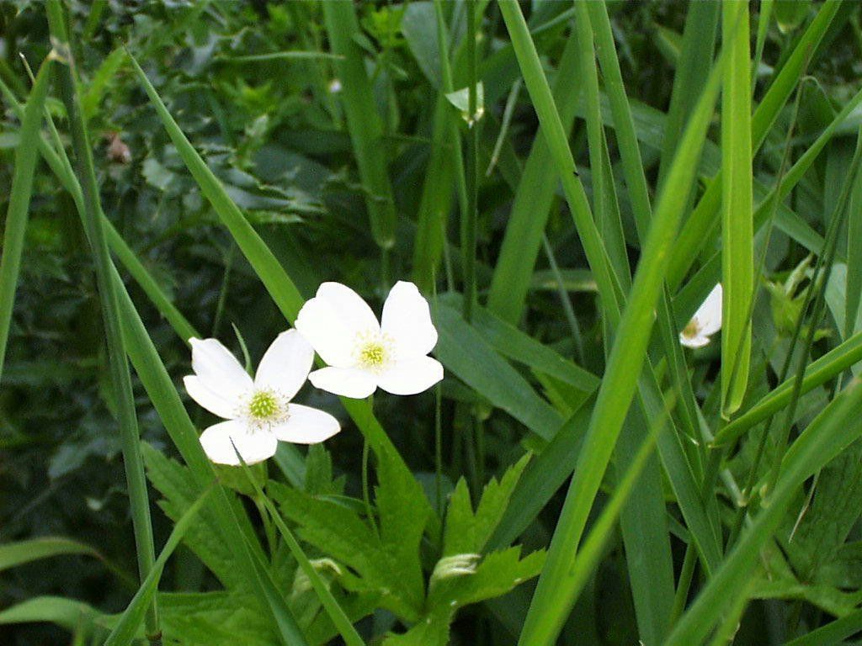
пастушья сумка
полынь
ромашки
лапчатка
клевер
одуванчик

Slide 7
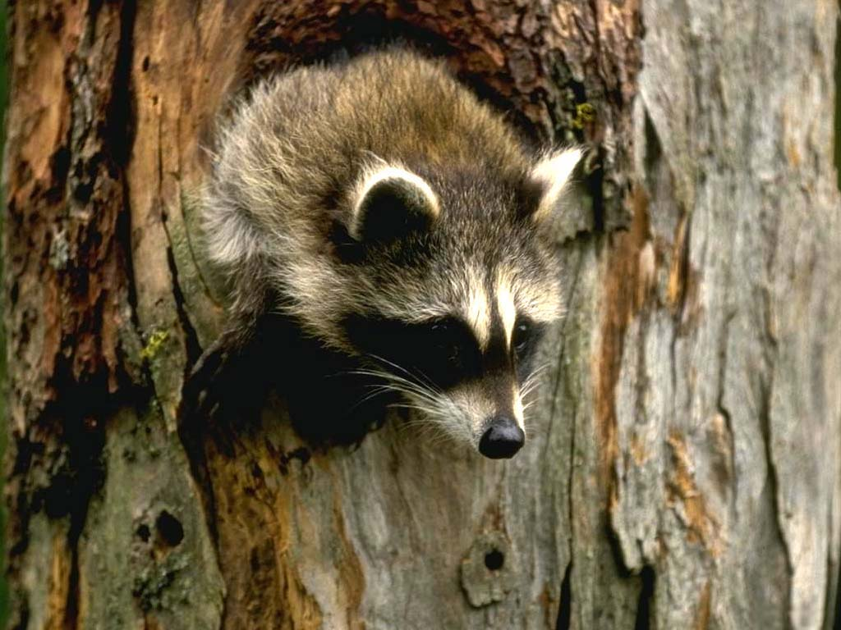

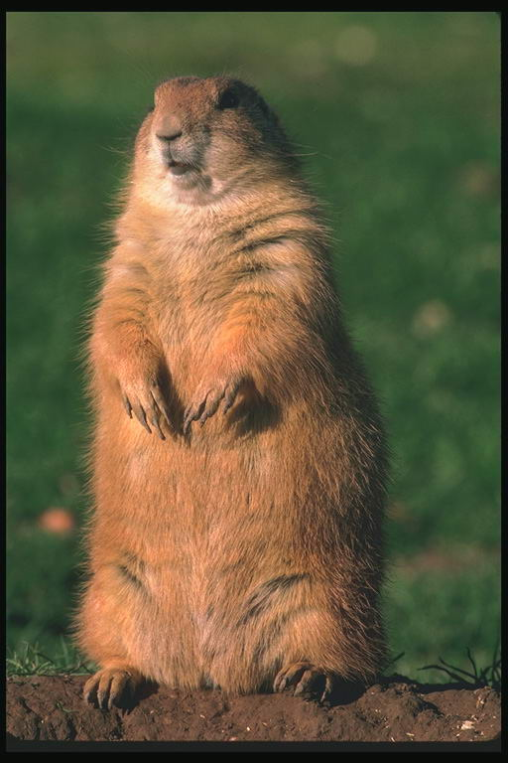
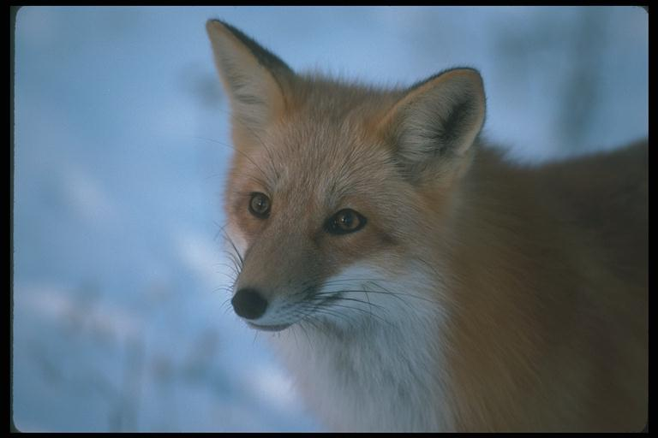
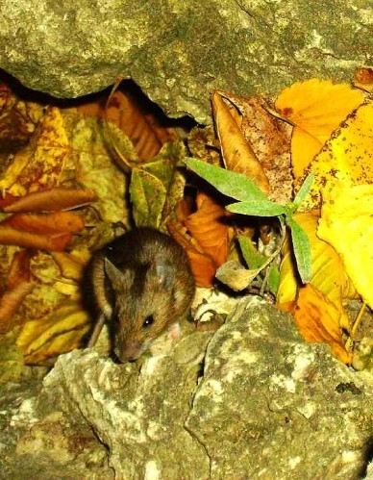
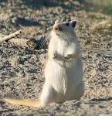
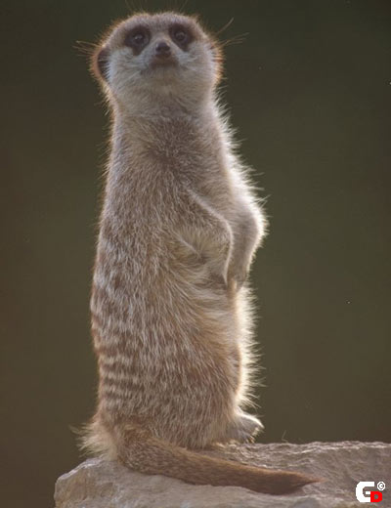
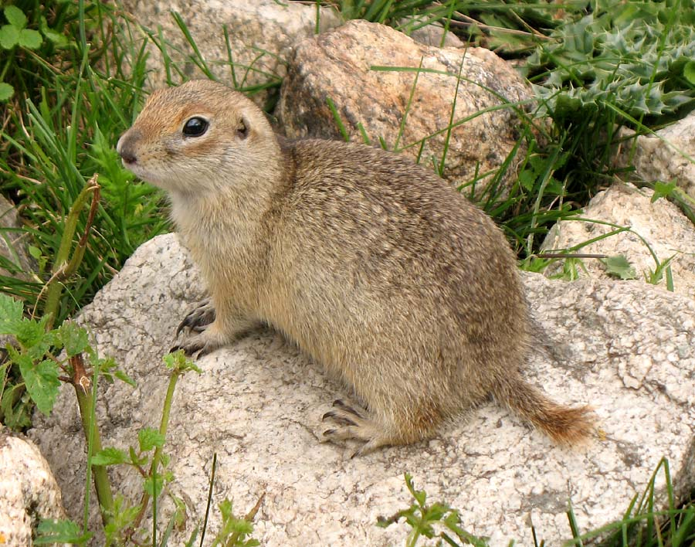
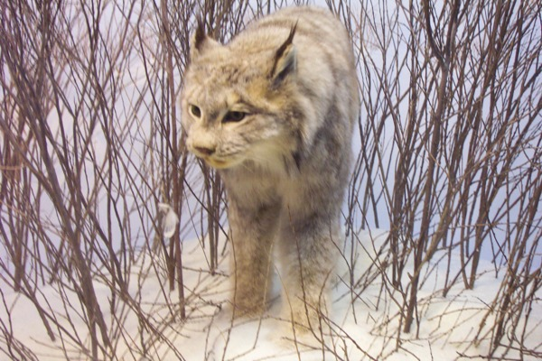
барсук
выдра
лисица
мышь-полевка
сурок
Т
ушканчик
суслики
рысь

Slide 8
Лесостепь
флора
фауна

Slide 9
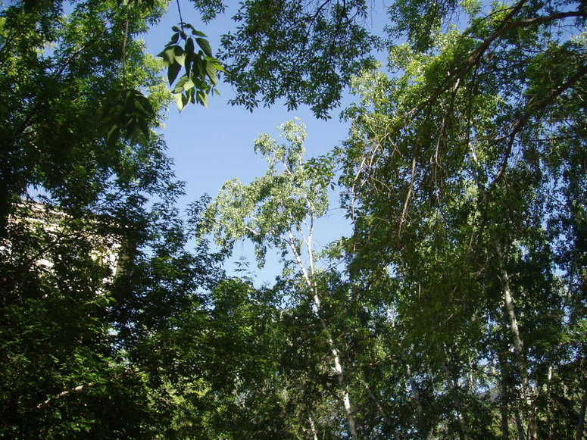
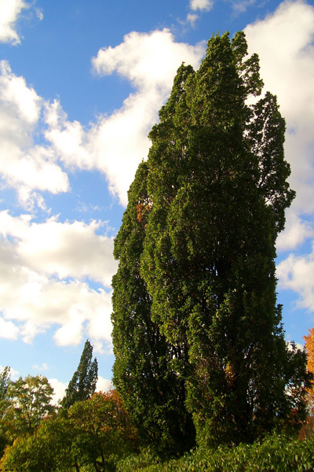
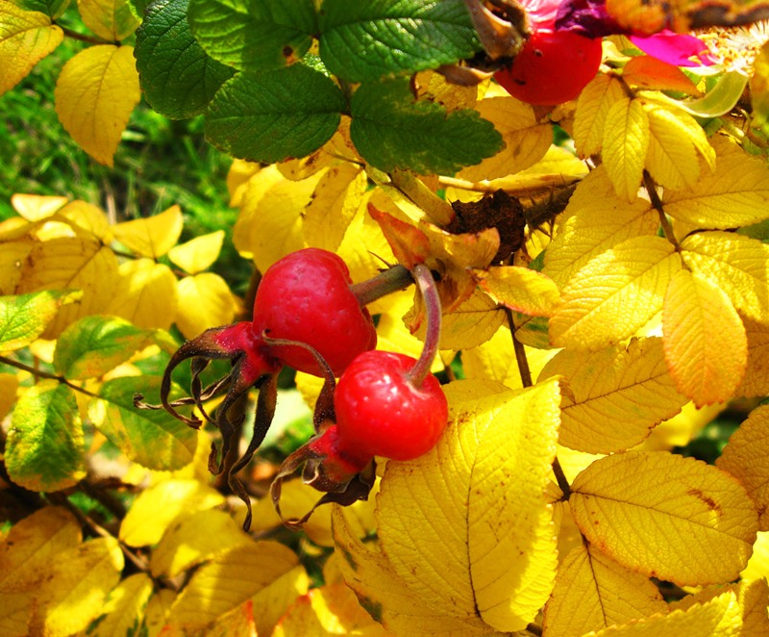
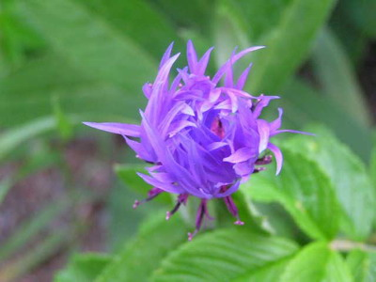
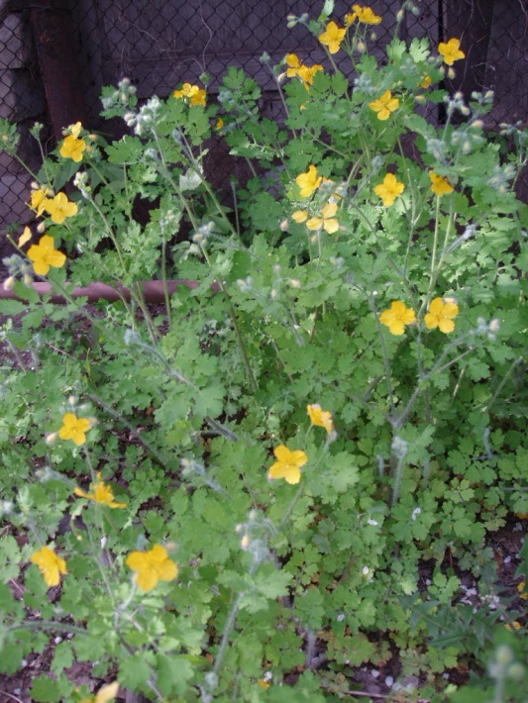
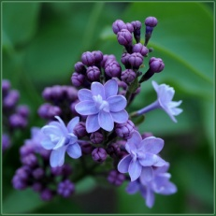
тополь
клевер
шиповник
сирень
василек
чистотел
полынь

Slide 10
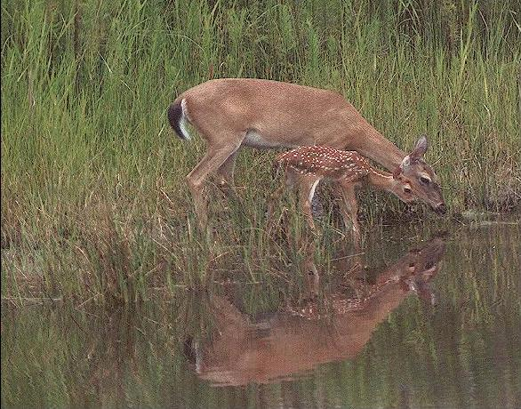
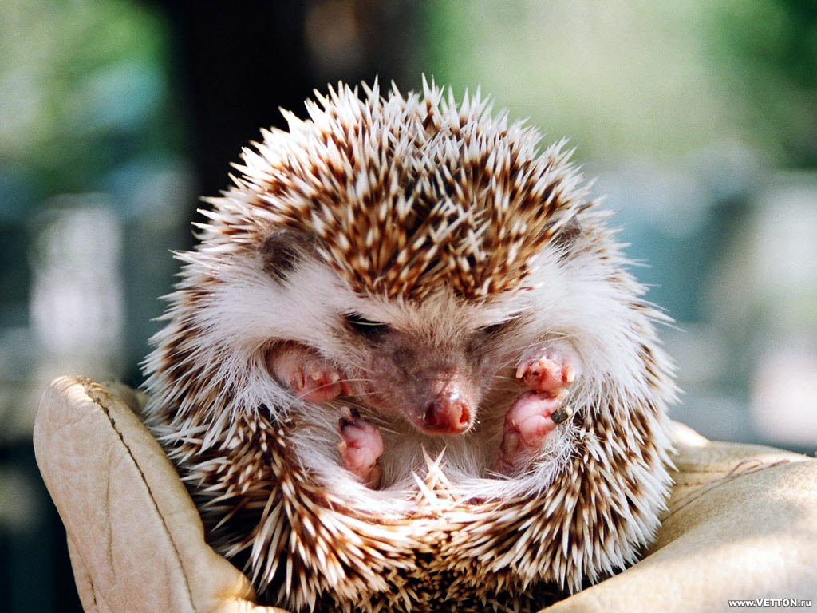
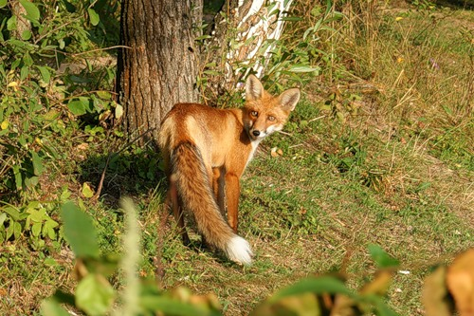
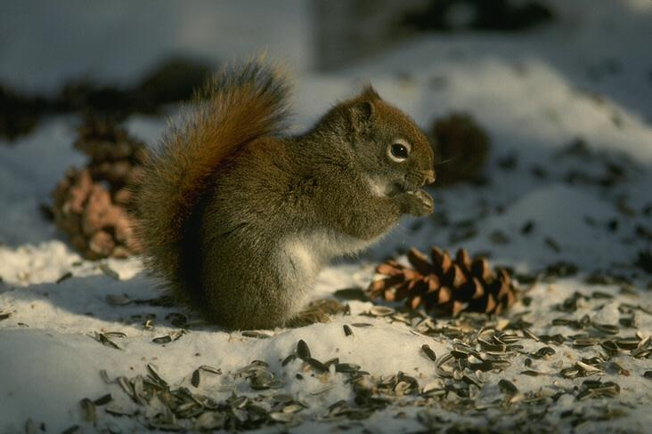
косуля
еж
лисица
белка
барсук

Slide 11
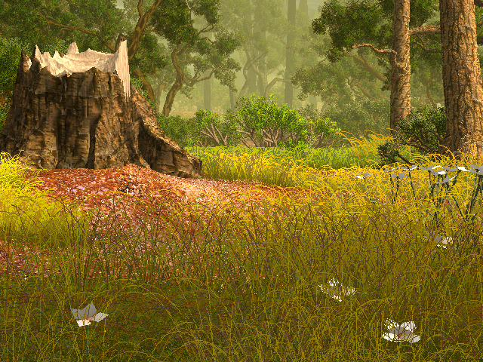
лес
флора
фауна

Slide 12
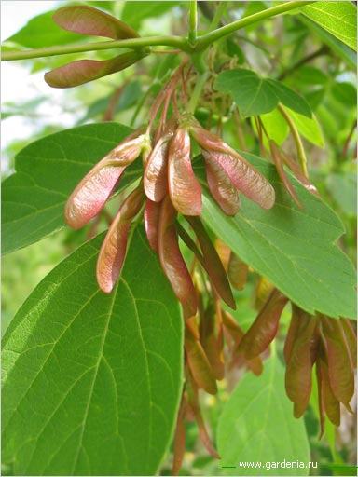
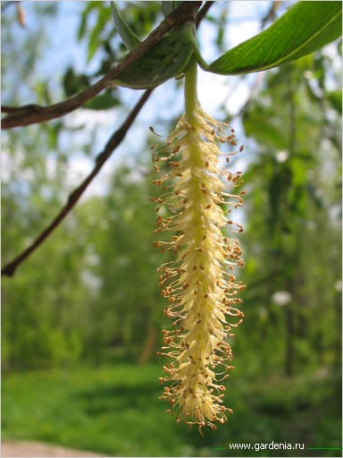
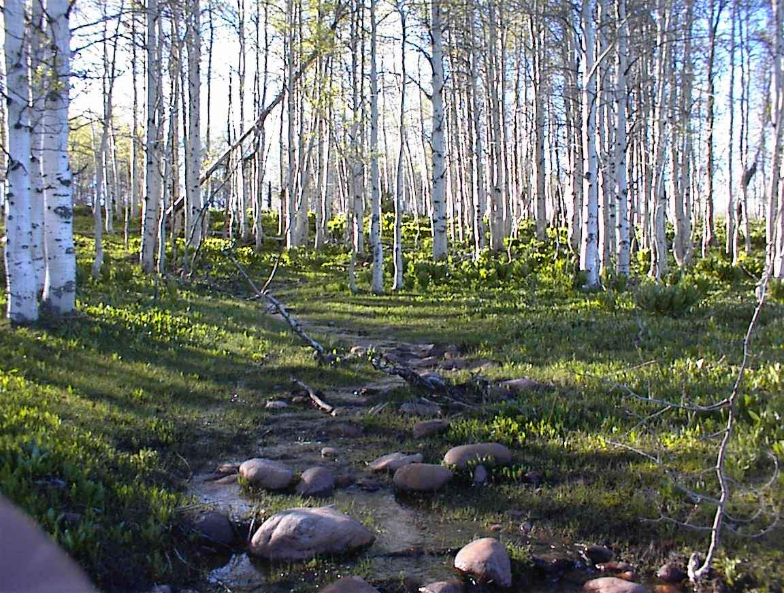
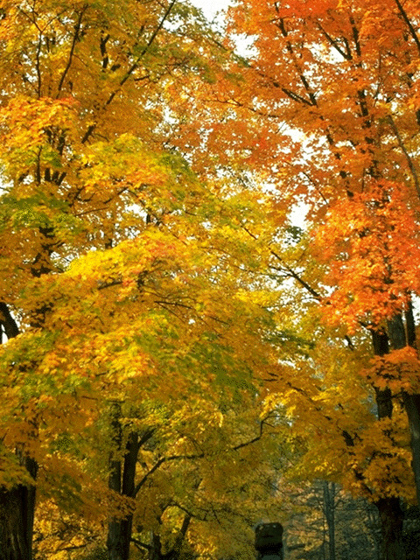
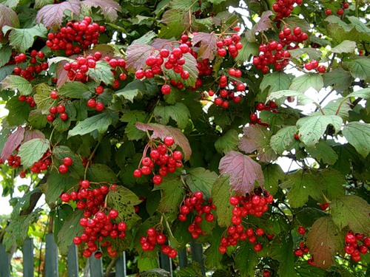
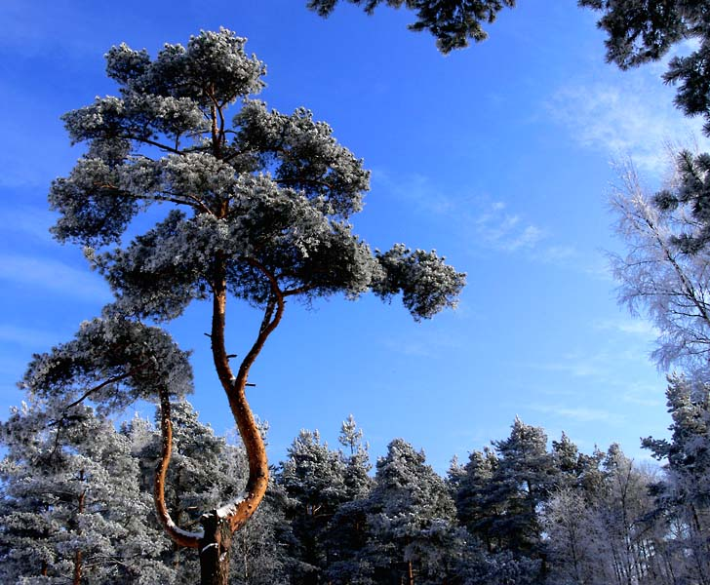
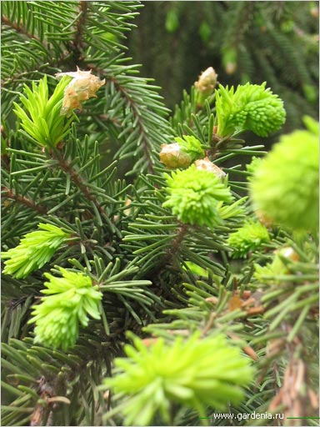
береза
ива
клен
калина
тополь
сосна
ель
шиповник

Slide 13
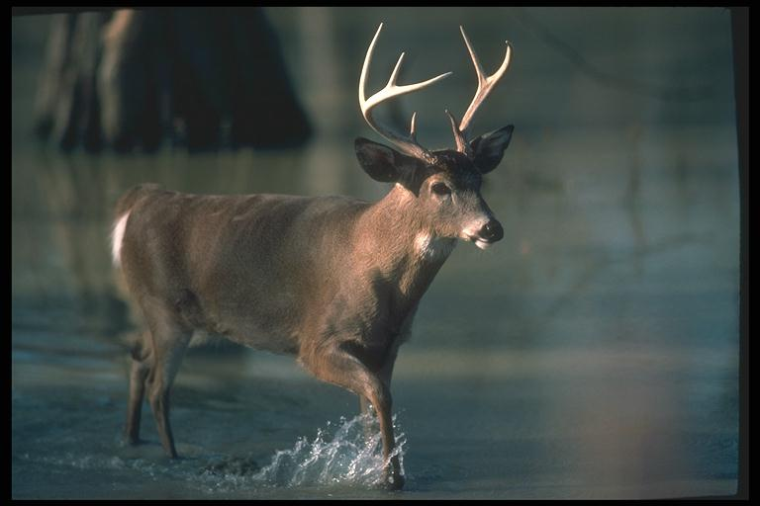
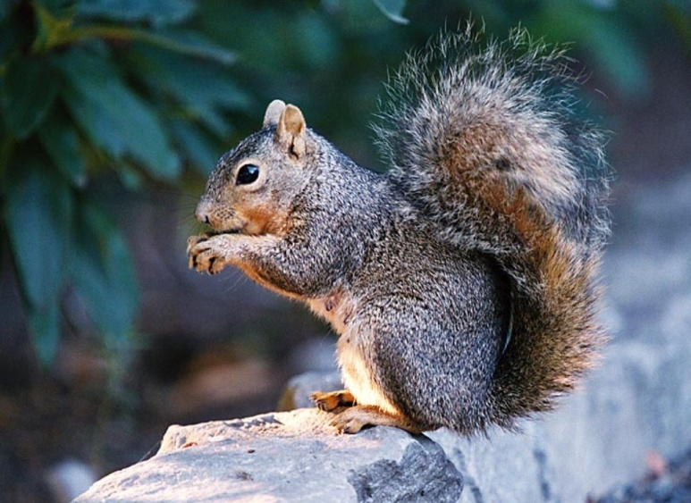
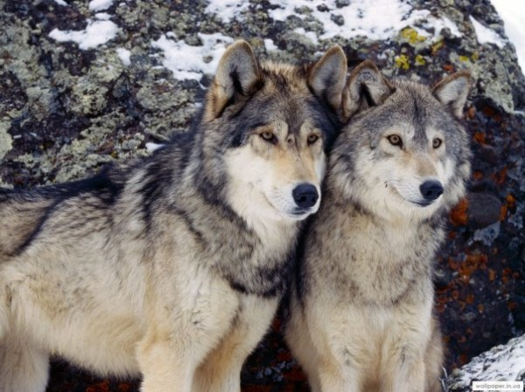
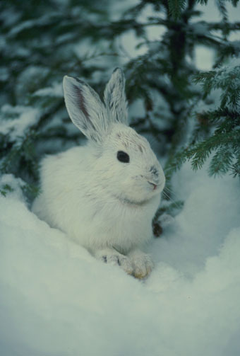
марал
рысь
рысь
белка
заяц
лисица
волк
косуля
мышь-полевка
выдра

Slide 14
Водное пространство

Slide 15
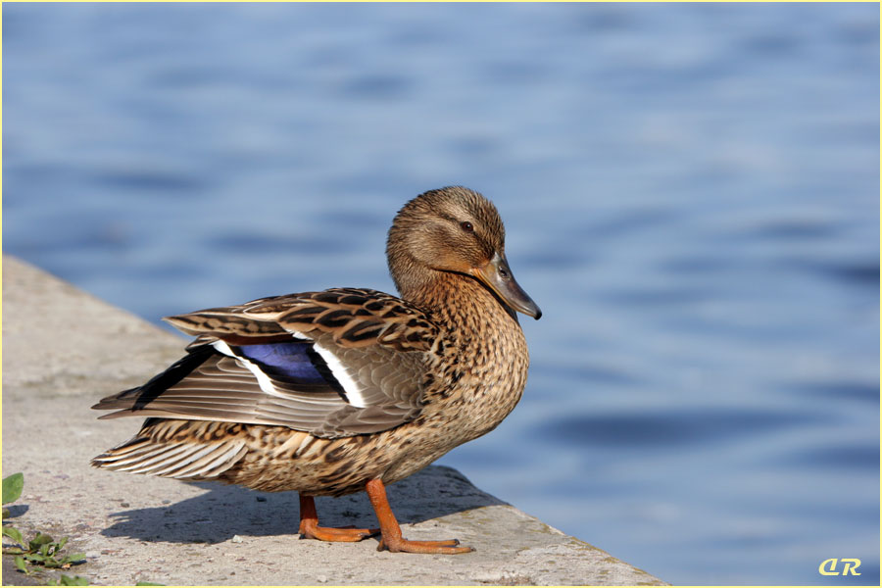
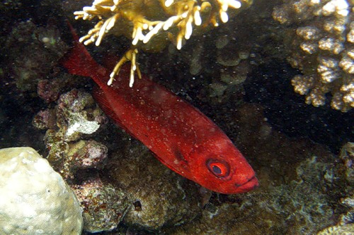
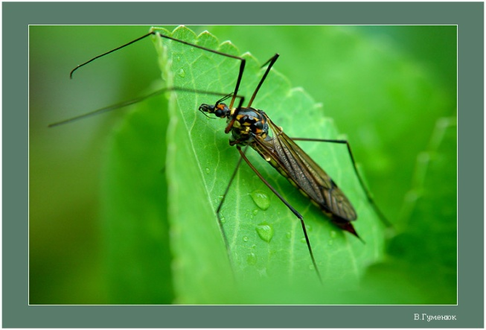
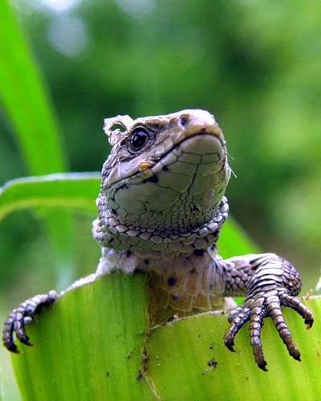
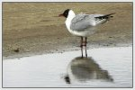
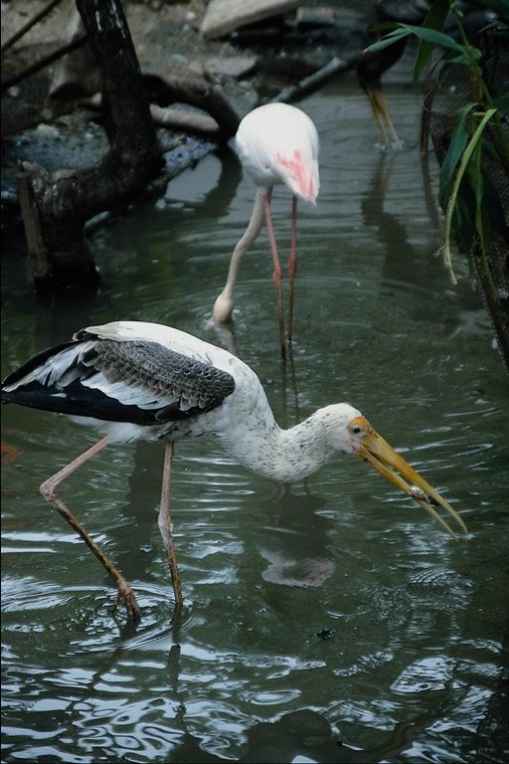



окунь
комар
кряква
чайка
гуси
тритон
чирки
цапля
ерш

Slide 16
Агроклиматические ресурсы
Агроклиматические зоны | Коэффициент увлажнения | Сумма температур свыше 10 ^{о} С | Отрасли сельского хозяйства
Умеренно- влажная лесостепная зона | 0,6 – 0,4 | 2000 – 2100 | Зерновое производство, молочно-мясное животноводство, скотоводство, овцеводство
Умеренно-засушливая, разнотравная зона | 0,4 – 0,3 | 2100 – 2200 | Зерновое производство, мясо-молочное животноводство, свиноводство, овцеводство
Засушливая дерновинно-злаковая | 0,3 – 0,2 | 2200 – 2400 | Зерновое производство, овцеводство
Сухая супесчаная степная зона(полупустыня) | 0,2 – 0,1 | 2200 - 2800 | Овцеводство, коневодство

Slide 17


Спасибо за внимание!
Выполнила: Анна Васюкова, 11 «А» класс

